Slide 1
DB 명령어

Slide 2
데이터베이스 생성
Create database 데이터베이스명;
=> create database ezen;
-> 마무리가 안되서 다음줄로 이어짐.
-> ; 기호로 마무리를 해줘야 함.
생성한 DB를 사용하려면
Use ezen => ezen DB를 사용할 예정이다.
Create database ezen;
Use ezen;

Slide 3
테이블 생성
Create table 테이블명(
Num int not null,
Name varchar(30) not null,
Age int default 20,
Address varchar(45),
Major varchar(45),
Score int,
Primary key(num)
);
Create table student(
Num int not null,
Name varchar(30) not null,
Age int default 20,
Address varchar(45),
Major varchar(45),
Score int,
Primary key(num)
);

Slide 4
테이블 안의 내용 추가 – insert문
Insert into ~ values;
Insert into 테이블명(속성1,속성2,속성3…)
values
(‘값1’,’값2’,’값3’,…);

Slide 5
테이블 구조 수정(Alter)
칼럼 추가(add)
Alter table 테이블명 add column 추가칼럼명 속성나열;
칼럼 변경(modify) : 속성만 변경 이름변경X
Alter table 테이블명 modify column 변경칼럼명 속성나열(모든속성);
칼럼 변경(change) : 이름도 변경
Alter table 테이블명 change column (이전)칼럼명1 (바꿀)칼럼명2 속성나열(모든속성);
칼럼 삭제(drop)
Alter table 테이블명 drop column 삭제칼럼명;
테이블 이름 변경(rename)
Alter table (변경전)테이블명 rename (변경후)테이블명;

Slide 6
테이블 튜플(안의 데이터) 변경 - update
Update 테이블명 set 바꿀 칼럼 =‘값‘
Where 조건
강감찬(4444)의 과를 computer로 변경
Update student set major = ‘computer’
Where num = 4444;

Slide 7
테이블 튜플(안의 데이터) 삭제-delete
Delete from 테이블명 where 조건
Delete from student where num=4444;

Slide 8
테이블 명 : student
학번 num (pk) Int | 이름 name (nn) Varchar(30) | 나이 age (기본값:20) Int | 주소address Varchar(45) | 학과 major varchar(45) | 점수 score int
1111 | 홍길동 | 23 | Seoul | Computer | 89
2222 | 강길순 | 24 | Seoul | English | 87
3333 | 이순신 | 22 | incheon | Computer | 57
4444 | 강감찬 | 23 | Incheon | English | 67
5555 | 유관순 | 21 | suwon | Computer | 97

Slide 9
클럽에 제출
1. 지역을 중복없이 출력
2. 점수가 70~90사이의 값 출력
3. 이름을 기준으로 오름차순 정렬 후 전체 출력
=> orderby 이용
4. 서울 또는 수원에 사는 친구 중 점수가 90점이상인 학생출력
5. 나이가 23살 이상만 출력

Slide 10
기본 명령어 순서
Select 검색하고자 하는 필드명 from 테이블명
Where 조건 (없으면 생략가능)
Group by 묶고자는 값의 필드명(없으면 생략가능)
Having 그룹의 조건 (없으면 생략가능)
Order by 정렬 필드 (없으면 생략가능) – 항상 가장 마지막

Slide 11
Distinct : 중복 제거
If not exists(없다면… 존재하지 않는다면…)
if exists (있다면… 존재 한다면…)
산술연산자(+-*/)는 사용가능하지만 잘쓰진 않음.
산술연산시 null을 포함한 계산은 null로 처리
비교연산(>,<, >=, <=, =, <>)
논리연산(and, or, not)
우선순위결정 ( )

Slide 12
과제
테이블 test3을 생성하고 작성
학번 (nu) 숫자(10) Pk,nn | 이름(name) 문자(10) nn | 학과(dep) 문자(20) | 주소(addr) 문자(20) | 전화번호(tel) 숫자(5)
100 | 홍길동 | 경영학과 | 원주시 | 111
200 | 김길동 | 경영학과 | 서울시 | 123
300 | 이길동 | 컴퓨터 | 원주시 | 456

Slide 13
집약과 정렬
집약 : 열의 데이터를 합계, 평균 같은 집계값을 구하기 위한 집약함수
Count : 검색된 행의 개수
Sum : 합계
Avg : 평균
Max : 최대값
Min : 최소값
Group by : 데이터별로 묶음
Having : 그룹의 조건
Order by : 정렬에 대한 기준은 여러 개 줄 수 있음. 각 필드마다 asc, desc 인지 결정해야 함.

Slide 14
Limit : 시작번지, 개수
=> 시작번지부터 개수만큼 추출
++, += 사용 안됨.
Alter table 테이블명 add column 칼럼명 형식;
Alter table student add column grade int;

Slide 15
새로운 테이블 생성
Student_4을 student 테이블과 같은 구조로 생성
Create table new_table(복사본) like table(원본);
=> 원본 테이블의 구조를 복사하여 복사테이블을 생성
create table if not exists student_4 like student;
Grade가 4인 학생만 student_4로 이동
Insert into문을 활용
Values => select * from student where grade=4;
insert into student_4(num, name, age, address, major, score, grade)
select * from student where grade=4;
Student grade 4인 학생은 삭제
Delete from student where grade=4;
Grade 1씩 증가
Update student set grade=grade+1;

Slide 16
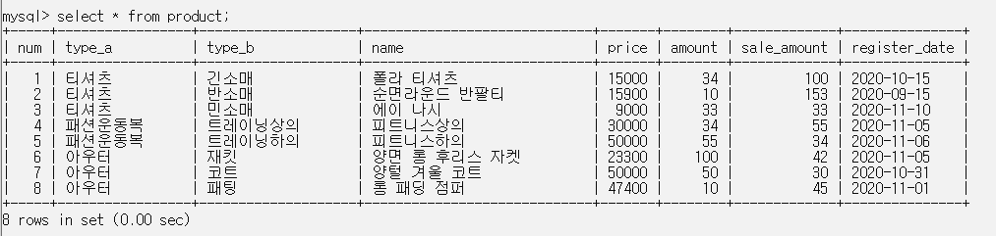
Shop 데이터베이스
Shop 데이터베이스를 생성
Product 테이블 생성 auto_increment

Slide 17
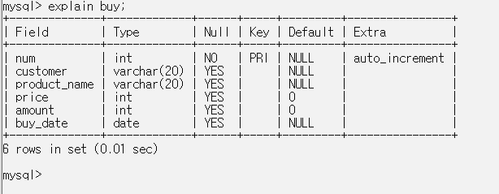
과제
Database shop 내부에 table buy 추가
용도 : product 테이블에서 구매한 데이터를 담는 buy 테이블
Buy_date는 오늘날짜를 default로 설정
Buy_date 타입 timestamp => 오늘날짜 설정 (current_timestamp)

Slide 18
Buy table 구매내역
홍길동 손님이 폴라티셔츠 3장 구입 (8번물건)
홍길순 손님이 에이나시 5장 구입 (2번물건)
이순신 손님이 양털 겨울 코트 1장 구입 (6번)
=> product 테이블에서 검색해서 가져오기 => 추가
구입 내역 추가

Slide 19
트랜잭션(transaction)
하나의 작업을 하기위한 명령어 묶음 단위
하나의 트랜잭션에서 실행하는 모든 명령어가 모두 완료되야
전체가 완료되는 형태
만약 하나라도 작업이 취소되면 모두 취소
나중에 결정하는 개념
임시 실행 개념

Slide 20
트랜젝션
Start transaction
명령어 1;
명령어 2;
…
Commit; / rollback;
Commit : 작업 반영
Rollback : 작업 취소

Slide 21
SQL 내장함수
숫자함수
산술연산 (+ - * / )
Mod(값, 값2) : 값을 값2로 나눈 나머지
Round(값, 자리수) : 반올림 (자리수지정)
Ceiling : 올림 / floor:버림
Sqrt:루트, pow:제곱
Rand() : 0~1사이의 아무 숫자

Slide 22
SQL 내장함수
문자열 함수
Cancat(문자1, 문자2) : 문자열 연결
Length(문자) : 문자의 길이 : 한글*2, 영문*1
Char_length(문자) : 무조건1글자로 인식
Substr(문자열, 시작, 개수) : 시작위치에서 개수만큼 추출
(Substring(문자열, 시작번지, 끝번지) : 끝번지는 포함안함)
Left(문자열, 개수) : 앞에서 부터 개수만큼 추출
Right(문자열, 개수) :뒤에서부터 개수만큼 추출
Mid(문자열, 시작, 개수) : 시작위치에서 개수만큼 추출
Replace(문자, old, new) : 문자열에서 old 문자를 new 문자로 변경
Insert(문자,위치,길이,삽입할문자) : 문자에서 위치의 길이만큼 대체
Ucase:대문자변환 / lcase:소문자변환
Space(숫자) : 숫자만큼 공백 추가

Slide 23
SQL 내장함수
문자열 함수
Trim(문자) : 공백제거 / ltrim / rtrim
Trim(both ‘a’ from ‘aaaaabcdaaaa’) => bcd 반환
Both = 양쪽 / 앞(leading) / 뒤(trailing)
Lpad(문자,총길이,채울문자) / rpad : 앞/뒤쪽 총길이만큼 공백으로 삽입하고, 공백부분에 문자채우기
Repeat(문자열, 횟수) : 문자열을 횟수만큼 반복
Reverse(문자열) : 문자열을 거꾸로 출력
Bin(2진수)/oct(8진수)/hex(16진수) : 값을 2진수/8진수/16진수로 변환

Slide 24
날짜함수
Adddate / subdate : 날짜를 기준으로 ~후, ~전의 날짜
Adddate(날짜, interval 5day)
Interval 뒤쪽 값 : year, month, day, hour, minute, second
Curdate(), curtime(), now(), sysdate() : 오늘 날짜 시간
Addtime / subtime : 시간을 더하고 뺀 결과
Addtime(‘날짜/시간‘, ’시:분:초)
Year(날짜), month(), day(), hour(), minute(), second() : 년, 월, 일, 시, 분, 초 추출
Date(날짜), time(날짜) : 날짜 / 시간 추출

Slide 25
날짜함수
Datediff(날짜1, 날짜2) / timediff(시간 또는 날짜/사간, 날짜)
: 날짜2에서 날짜 1까지 남은 날짜/시간 반환
Dayofweek(날짜) :요일(일=1,월=2)
Monthname(날짜) : 월의 영어이름 반환
Dayofyear(날짜) : 1년 중 몇일이 경과 했는지 반환
Last_day(날짜): 날짜의 월이 몇일까지 있는지 확인
Time_to_sec(시간) : 시간을 초단위로 반환

Slide 26
논리함수
If(조건식, 참, 거짓)
If( 조건식, true, if(조건식, true, false)) : 다중 if문
Case ~ when ~ then 문
Case
When 조건1 then 값1
When 조건2 then 값2
When 조건3 then 값3
Else 값4
End;

Slide 27
변수 사용 가능
Mysql 에서도 변수 사용 가능.
Set @변수명 = 값;

Slide 28
정보함수
User(), current_user(), session_user() : 현재사용자
Database(), schema() : 사용중인 DB명 반환

Slide 29
Student 테이블
등급을 나타내는 칼럼을 추가
Ranking 으로 지정
Score 점수에 따라 A,B,C 등급 추가
A등급 = score >=80
B등급 = score >=60
나머지 C등급
Ranking별 인원수 출력

Slide 30
Buy 테이블
전체 데이터를 출력 customer 이름을 홍O동 형식으로 출력
Buy 테이블에 total 칼럼 추가 후
Total = price * amount 값으로 변경
Price의 가격이 30000이상이면 10% 할인된 가격으로 판매
Total 가격 update

Slide 31
Test3 테이블
데이터베이스 test
5명 정도 데이터 추가
1. addr 칼럼 내용을 서울시 => 서울특별시로 변경
Replace 사용하여 변경
2. dep 칼럼의 학과를 OO학과 로 변경
3. tel이 null인 자료만 검색 is null is not null
4. tel이 null이면 미등록으로 변경

Slide 32
Product 테이블
10월 이전에 입고된 상품을 출력
각 type_a 별 판매량(sale_amount) 합계 / 판매량이 많은 순으로 내림차순 정렬
월별 판매량 합계 / 월별 오름차순 정렬
Date_format(register_date, ‘%y-%m’) 연-월만

Slide 33
ERD 생성
N-M
attend
수강
M:1
course
강의
student
학생
1:N
과목코드
과목명
담당교수
학번
이름
학과
수강번호
과목코드
학기
이수학점
학번
수강년도
학점
시간
시간표
수강학기
성적
-학생은 학번을 가지고 있음.
-학생의 이름
-학생의 학과
-학생의 학기
-학생의 이수학점
-학번,이메일,전화,주민등록,주소
=>기본정보테이블
재수강여부
1.학생이 강의를 수강한다. = n:m
수강신청, 성적확인
학생 1명은 여러강의를 수강할수 있음-1:m
한 강의에는 여러 학생이 수강할 수 있음-1:n
학번 규칙 / 수강번호 규칙 / 과목코드 규칙
-학번규칙:년도학부학과
-수강번호규칙: auto_increment
-과목코드규칙: 미리 결정해야 한다.

Slide 34
ERD 생성
수강(attend)
-수강번호(at_num):숫자,자동증가
기본키
-학번(at_std_num) : 문자 (10)
-과목코드(at_co_code):문자(12)
-수강연도(at_year):숫자
-수강학기(at_term):숫자
-중간(at_mid):숫자, default 0
-기말(at_final):숫자, default 0
-출석(at_attend):숫자, default 0
-과제(at_hw):숫자, default 0
-재수강여부(at_repetition):문자1
Default n
-학점(at_score):문자(4)
과목(course)
-과목코드(co_code) : 문자(12)
연도학기과목코드순번
=>202301com001
기본키
-과목명(co_name) : 문자(20), nn
-담당교수(co_professor):문자(20)
-학점(co_point) : 숫자, default 3
-시간(co_time):숫자
-시간표(co_timetable):문자(40)
학생(student)
-학번(std_num) : 10자리 문자
2023160001 : 기본키
=> 연도(4)과코드(3)순번(3)
-이름(std_name) : 문자(20),nn
-학과(std_major) : 문자(20)
-학기(std_term) : 숫자
-이수학점(std_point) : 숫자

Slide 35
외래키 추가
테이블 생성시 외래키 추가
Alter table 로 추후 추가하는 방법
Attend 테이블이 기준
Alter table attend add foreign key(at_std_num) references student(std_num);
CREATE TABLE 테이블명칭 (
열명칭1 특성1,
열명칭2 특성2,
열명칭3 특성3,
…,
PRIMARY KEY (열명칭),
FOREIGN KEY (열명칭) REFERENCES 참조테이블명칭(열명칭));

Slide 36
내부 데이터 삽입
Student
insert into student values
('2019160123','전봉준','컴퓨터공학과',2,64),
('2019456001','강길동','디자인',3,60),
('2020123001','강나래','화학공학',1,21),
('2020123020','박철수','화학공학',1,20),
('2020160001','강철수','컴퓨터공학',1,20),
('2020160002','나영희','컴퓨터공학',1,19);

Slide 37
course
insert into course values
('20201ipc001','컴퓨터개론','유관순',2,2,'화1A,1B,2A,2B'),
('20202ipc002','기초전기','이순신',3,4,'월1A,1B,2A목1A,1B,2A'),
('20201msc001','대학수학기초','홍길동',3,3,'월1A,1B,2A수1A,1B,2A'),
('20202msc002','프로그래밍일반','임꺽정',3,3,'월1A,1B,2A목1A,1B,2A');

Slide 38
attend
insert into attend(at_std_num, at_co_code) values
('2020160001','20201msc001'),
('2020160002','20201msc001'),
('2019160123','20202msc002'),
('2019456001','20202msc002'),
('2020123001','20201ipc001'),
('2020123020','20201ipc001'),
('2019456001','20202ipc002'),
('2019160123','20202ipc002'),
('2020160001','20202msc002'),
('2020160002','20202msc002'),
('2019160123','20201msc001'),
('2019456001','20201msc001'),
('2020123001','20201msc001'),
('2020123020','20201msc001'),
('2019456001','20202msc002'),
('2019160123','20202msc002');

Slide 39
School database
1. attend table 수강년도(at_year) = 2023으로 변경
2. 수강학기(at_term) : at_num 1~8 (절반) 1 / 나머지는 2
3. at_score = at_mid+at_final+at_attend+at_hw
모든합이 >=90 A / >=80 B / >=70 C / >=60 D / F
at_repetition 재수강여부는 at_score 가 F 이거나, at_attend가 3이하라면 재수강여부 = y 나머지는 n
A를 받은 학생의 명단(학번, 이름) => join사용
재수강자 명단(학번, 이름, 재수강여부) => join사용
A학점 학생들의 과목(학번, 이름, 과목, 성적) => join사용

Slide 40
join
여러 개의 테이블을 묶어 하나의 테이블로 만들어 사용하는 것
원하는 데이터가 다른 테이블에 흩어져 있을 때 join을 사용
내부조인(inner join), 외부조인(outer join)
Select 열목록 from 기준테이블명
(Inner) join 참조테이블명
On 조인조건 (fk연결)
(where 조건)
(group by / hving)
(order by)
Select a.at_std_num, s.std_name from attend a
Join student s On a.at_std_num = s.std_num
Where a.at_score=‘A’;

Slide 41
과제
1. 과목별 중간, 기말, 출석, 과제 합계
2. 학점별 중간, 기말, 출석, 과제 합계
3. 강철수가 수강하고 있는 과목들의 교수명을 출력
- 화면에 출력되어야 하는 칼럼 – 과목, 중간, 기말, 출석, 과제
- 조건에 필요한 칼럼(X),
- 그룹에 필요한 칼럼- 과목(=과목코드)
- 정렬에 필요한 칼럼- 과목

Slide 42
outer join – left join, right join
Select 열목록 from 기준테이블명(left)
left join 참조테이블명(right)
On 조인조건 (fk연결)
(where 조건)
(group by / hving)
(order by)

Slide 43
테이블 구조 설정 - college
교수테이블(professor) 교수번호(pr_num) : int not null pk
교수이름(pr_name) : varchar(20) not null
교수나이(pr_age) : int not null
교수실(pr_room) : varchar(45) not null
교수재직상태(pr_state) : varchar(45) not null default ‘재직’
교수직책(pr_position) : varchar(45) not null default ‘조교수’
학생테이블(student)
학번(st_num) : int not null pk
이름(st_name) : varchar(20) not null
이수학기(st_term) : int not null default 0
이수학점(st_point) : int not null default 0
강의 테이블(course) - 관계테이블
강의번호(co_num) : int not null pk
교수번호(co_pr_num) : int not null
과목번호(co_su_num) : int not null
강의학기(co_term) : varchar(10) not null default 1
강의년도(co_year) : int not null
강의시간표(co_timetable ) : varchar(100) not null
수강 테이블(attend) - 관계테이블
수강번호(at_num) : int not null pk
학번(at_st_num) : int not null
강의번호(at_co_num) : int not null
중간(at_mid) : int not null default 0
기말(at_final) : int not null default 0
출석(at_attend) : int not null default 0
과제(at_homework) : int not null default 0
학점(at_score) : varchar(45) default null
패스여부(at_pass) : varchar(1) default ‘n’
재수강여부(at_repetition) : varchar(1) default ‘n’
과목테이블(subject)
과목번호(su_num) : int not null pk
과목코드(su_code) : varchar(20) not null
과목명(su_title) : varchar(45) not null
과목점수(su_point) : int not null default 0
과목시간(su_time) : int not null default 0
지도 테이블(guide) - 관계테이블
지도번호 (gu_num) : int not null pk
교수번호(gu_pr_num) : int not null
학번(gu_st_num) : int not null
학기(gu_year) : varchar(45) default null

Slide 44
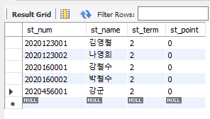
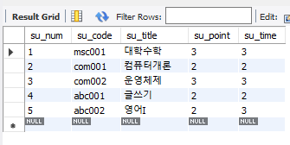
student , subject 테이블 내용

Slide 45
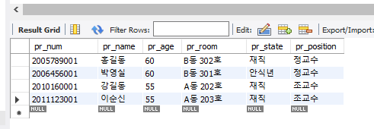
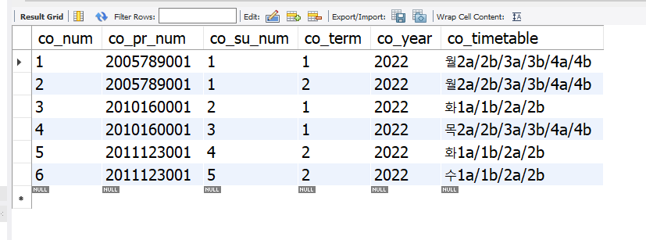
professor, course

Slide 46
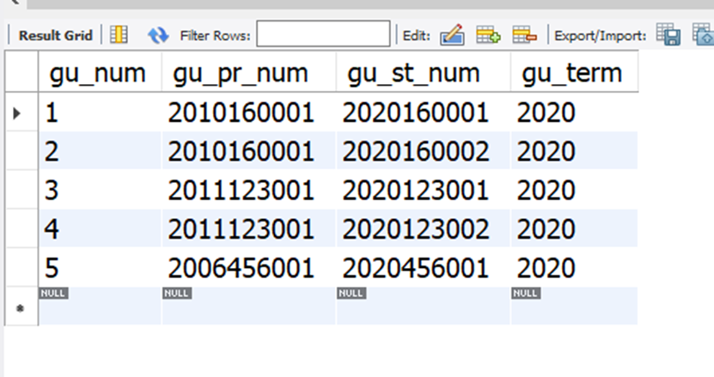
guide
attend (수강테이블)
학번 강의번호
2020123001 1
2020123001 2
2020123001 3
2020123001 4
2020123001 5
2020123001 6
2020123002 1
2020123002 2
2020123002 3
2020123002 4
2020160001 1
2020160001 2
2020160001 3
2020160001 4
2020160001 5
2020160001 6
attend (수강테이블)
학번 강의번호
2020160002 1
2020160002 2
2020160002 3
2020160002 4
2020160002 5
2020160002 6
2020456001 1
2020456001 2
2020456001 3
2020456001 4
2020456001 5

Slide 47
과제
1. 김영철이 수강하는 과목명을 출력
2. 강길동 교수가 지도하는 학생명 출력
3. 대학수학 과목을 수강하는 수강자 명단 출력

Slide 48
attend 테이블 채우기
1. at_mid, at_final, at_attend, at_hw 값 업데이트
40, 40 ,10 ,10으로 반영하여 채우기
2. 합계 값을 이용하여 at_score 업데이트
at_mid+ at_final+ at_attend+ at_hw >=90 A / >=80 B / >=70 C / >=60 D / F
3. at_pass 값 업데이트 (p/f) : at_score가 A 또는 B 이면 p(pass) 아니면 f(fail)
4. at_pass 기본값 속성을 f 로 변경
5. at_repetition 값 업데이트 (y/n)
at_score가 F 이거나, at_attend 가 3이하인 자료는 y 아니면 n

Slide 49
index 인덱스
테이블의 조회속도를 높여주는 자료구조
조회속도는 빨라지지만 update, insert, delete는 속도가 저하된다는 단점이 있음.
인덱스 MYSQL INDEX(MYI) 파일에 저장된다.
인덱스는 하나 또는 여러 개 칼럼에 대해 설정가능
(여러 칼럼을 묶어 하나의 인덱스로도 설정가능)
인덱스는 where 절 뒤에서 사용할때만 성능에 영향을 끼침
order by, group by 에 대한 index도 영향을 미침

Slide 50
index를 타지 않는 경우
복수의 키에 대해 order by 하는 경우
연속하지 않은 칼럼에 대해 order by를 실행한 경우
group by 칼럼 order by의 칼럼이 다를 경우
order by 칼럼을 변형 시켜 사용할 경우
다중 칼럼 인덱스는 단일칼럼인덱스보다 더 비효율적(insert, update, delete)이므로 신중하게 index 설정을 해야 함.

Slide 51
index 설정 – 테이블 생성할때
create table table(
id int not null,
name varchar(10),
address varchar(20),
primary key(id),
key idx_name(name));
create table 테이블명(
칼럼 속성,
칼럼 속성,
primary key(칼럼),
key 인덱스명(칼럼),
key 인덱스명(칼럼));
key 인덱스명(칼럼, 칼럼) – 다중 칼럼 인덱스

Slide 52
index 생성 – 기존 테이블에 추가
인덱스 생성
create index idex_name on 테이블명(칼럼명);
테이블에 추가
alter table 테이블명 add index 인덱스명 (칼럼명);
인덱스 보기
show index from 테이블명;
인덱스 삭제
alter table 테이블명 drop index 인덱스명;

Slide 53
view – 뷰 생성
데이터 베이스에서 존재하는 일종의 가상 테이블
실제 데이터를 저장하고 있지 않음(물리적으로 존재하지 않는다)
보여주기만 가능 (insert, update, delete는 불가능)
뷰는 index를 가질 수 없다.
create view view_name as
select 칼럼명 from 테이블명
where 조건;
create view view_name as
select name from student
where addr=‘서울’ ;
주소가 서울인 친구들 이름만 뷰로 생성

Slide 54
뷰 생성
여러 테이블에서 필드를 조회하는 뷰 명령어
create view view_name as
select a.칼럼, b.칼럼
from table_a AS a, table_b AS b
where 조건;

Slide 55
뷰 대체 명령어
뷰는 한번 생성하면 변경이 불가능하기 때문에 새로운 뷰로 대체할 수 있음
replace 명령어 사용 => create 대신 replace 사용
create or replace view [view_name] as
select 칼럼1, 칼럼2 as 새로운 칼럼명
from 테이블 명;
select* from view_name; => 뷰 조회
drop view view_name => 뷰 삭제
show full tables => 뷰/ 테이블 같이 보기

Slide 56
뷰 생성 예제
1. 1학기 수업을 듣는 학생들 검색 1term_view
- 출력 : 학번, 이름 조건 : 1학기
- 중복제거 해서 replace

Slide 57
트리거 : 연쇄반응(작용)
트리거 : 이벤트에 반응하여 자동으로 실행되는 구문
이벤트가 발생했을 때 데이터의 무결성(일관성)을 지켜야 할 때 사용
트리거도 한번 생성하면 중복 생성이 안되서 삭제하고 재생성
drop trigger if exists 트리거명 // 트리거명이 있다면 삭제
delimiter // => : 문자의 끝을 다른 기호로 표시할 때 사용
create trigger [트리거명] after | before 이벤트 on [테이블명]
for each row
begin
[실행구문작성;]
end //
delimiter ; => 원상복구
declare : 변수선언
set : 변수에 값 할당
new : 이벤트 발생한 행의 변경데이터
old : 이벤트 발생한 행의 이전데이터

Slide 58
트리거 예제
홍길동이 에이 나시 3개를 구매하면 에어나시 제품의 재고량-3, 판매량+3이 되게 트리거 작성
buy 테이블에 값이 생성(insert) 되면 product 테이블에
amount(재고량), sale_amount(판매량)이 변동되는 트리거 생성

Slide 59
트리거 예제
buy 테이블의 값을 삭제하면 product 테이블의 amount, sale_amount 값이 변경되는 트리거를 작성하시오.
트리거나 프로시저(함수) 안에서 변수를 사용할 때는 declare를 사용하여 선언 후 변수 사용 (지역변수 개념)
트리거나 프로시저 안에서의 변수는 전역변수(@변수명)을 사용할 수 없음
트리거나 프로시저(함수)안에서는 일반적으로 _를 사용하여 일반 칼럼과 구분을 함.

Slide 60
트리거 예제
school 데이터 베이스에서
course 테이블에 해당 코스의 수강인원을 집계하는 필드 생성
co_degree : 필드이름
co_degree 필드에 해당 코스를 듣고있는 인원수를 집계하여 업데이트
attend에 수강신청을 하면 course의 co_degree가 자동으로 증가
attend에 수강신청을 수정하면 course의 co_degree가 자동으로 집계

Slide 61
프로시저(procedure) : 함수(메서드) – 쿼리의 집합
일련의 쿼리를 마치 하나의 함수처럼 실행하기 위한 쿼리의 집합
장점 : 한번에 SQL 구문 처리가 가능, 처리시간 단축, 유지보수
drop procedure if exists [프로시저명];
delimiter //
create proceduce [프로시저명]( [매개변수] => in, out, inout
in 매개변수(in_name), out(out_mode) )
begin
[쿼리 실행문]
end//
delimiter ;
call 프로시저명(); => 프로시저 호출

Slide 62
프로시저 매개변수 3가지 모드
in, out, inout
in : 프로시저에 값을 전달하며, 프로시저 내부에서 값을 수정할수 있음. in매개변수는 복사복만을 사용한다는 뜻.
out : 프로시저의 값을 호출자에게 다시 전달. 프로시저가 반환될 때 새로운 값이 호출자에게 리턴. 초기값은 프로시저 내부에서 null 값을 가짐.
inout = in + out
호출자에 의해 하나의 변수가 초기화 되고, 변경된 값을 호출자에게 리턴

Slide 63
과제
student 테이블의 st_point(이수학점)를 업데이트 하시오.
학점을 주는 조건 at_repetition = ‘n’이면 학점을 얻을 수 있음.
attend 테이블의 at_co_num 가 어느 과목인지 먼저 확인.
subject 테이블에서 과목의 su_point 체크 후
sum(su_point) 하여 student 테이블의 st_point에 update.
call update_stpoint(학번);
전체 이수학점 업데이트

